Slide 1
3D Графика
BY AHMAD & AHMED

Slide 2
PLAN!
1- Processor
2- Motherboard
3- Video Card
4- RAM
5- SSD Hard
6- Power Supply
7- Case
8- Operating System
9- Monitor
10-Mouse + Keyboard

Slide 3
PROCESSOR!

Slide 4
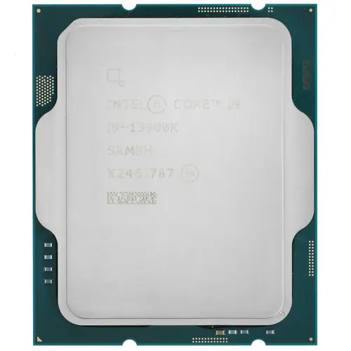
Processor Intel Core i9-13900K
Базовая частота процессора ( 3 ГГц ). Максимальная частота в турбо режиме ( 5.8 ГГц ). Тип памяти (DDR5) Максимальная частота оперативной памяти 5600 МГц Общее количество ядер (24). Объем кэша L2 32 МБ
Объем кэша L3 36 МБ
Модель графического процессора Intel UHD Graphics 770
Максимальная частота графического ядра 1650 МГц
Price 75999

Slide 5
MOTHERBOARD!

Slide 6
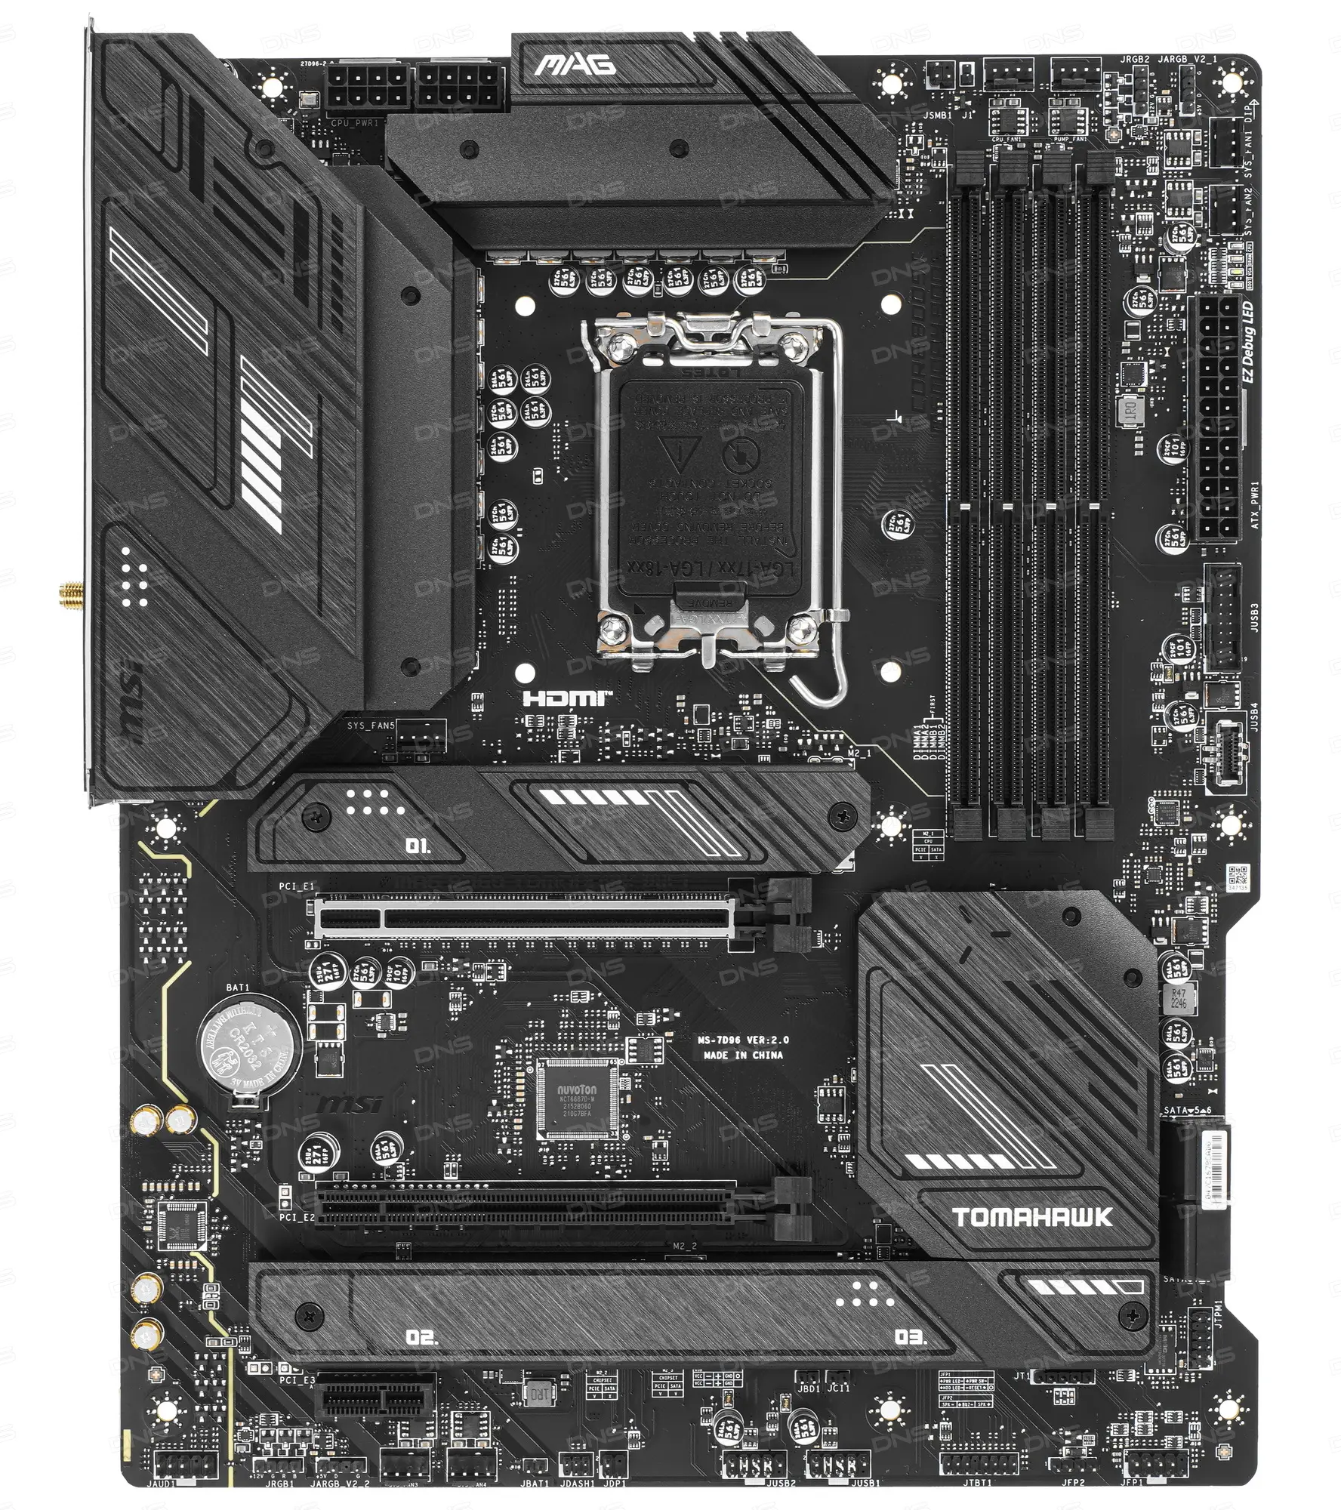
Материнская плата MSI MAG B760 TOMAHAWK WIFI
-Сокет LGA 1700
-Чипсет Intel ( B760 )
-Тип памяти: DDR5
-Количество слотов памяти: 4
-Количество слотов PCI-E x16: 2
Звуковая схема: 7.1
Price: 17499

Slide 7
VIDEO CARD!

Slide 8
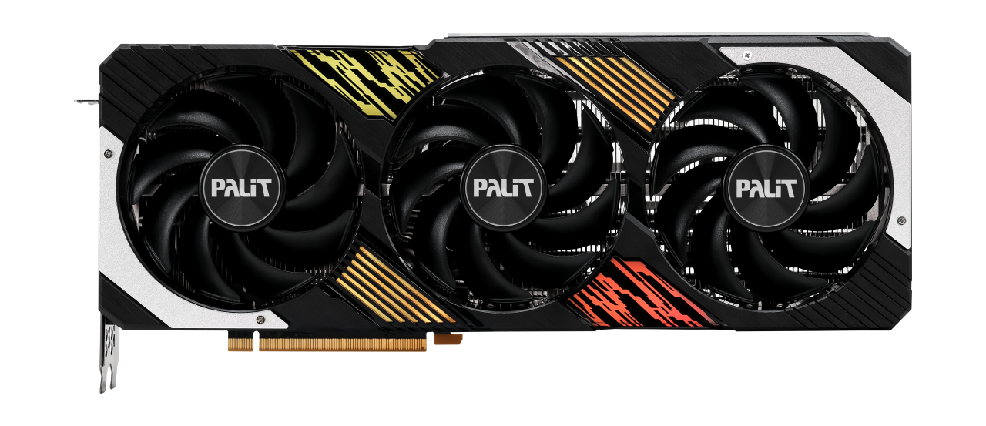
Видеокарта Palit GeForce RTX 4070 Ti GamingPro
-Графический процессор: GeForce RTX 4070 Ti.
-частота работы видеочипа: 2310 МГц.
-Турбочастота: 2610 МГц.
-Тип видеопамяти: GDDR6X
-Объем видеопамяти : 12 ГБ
-шина памяти: 192 бит
-Price: 94499

Slide 9
RAM!

Slide 10
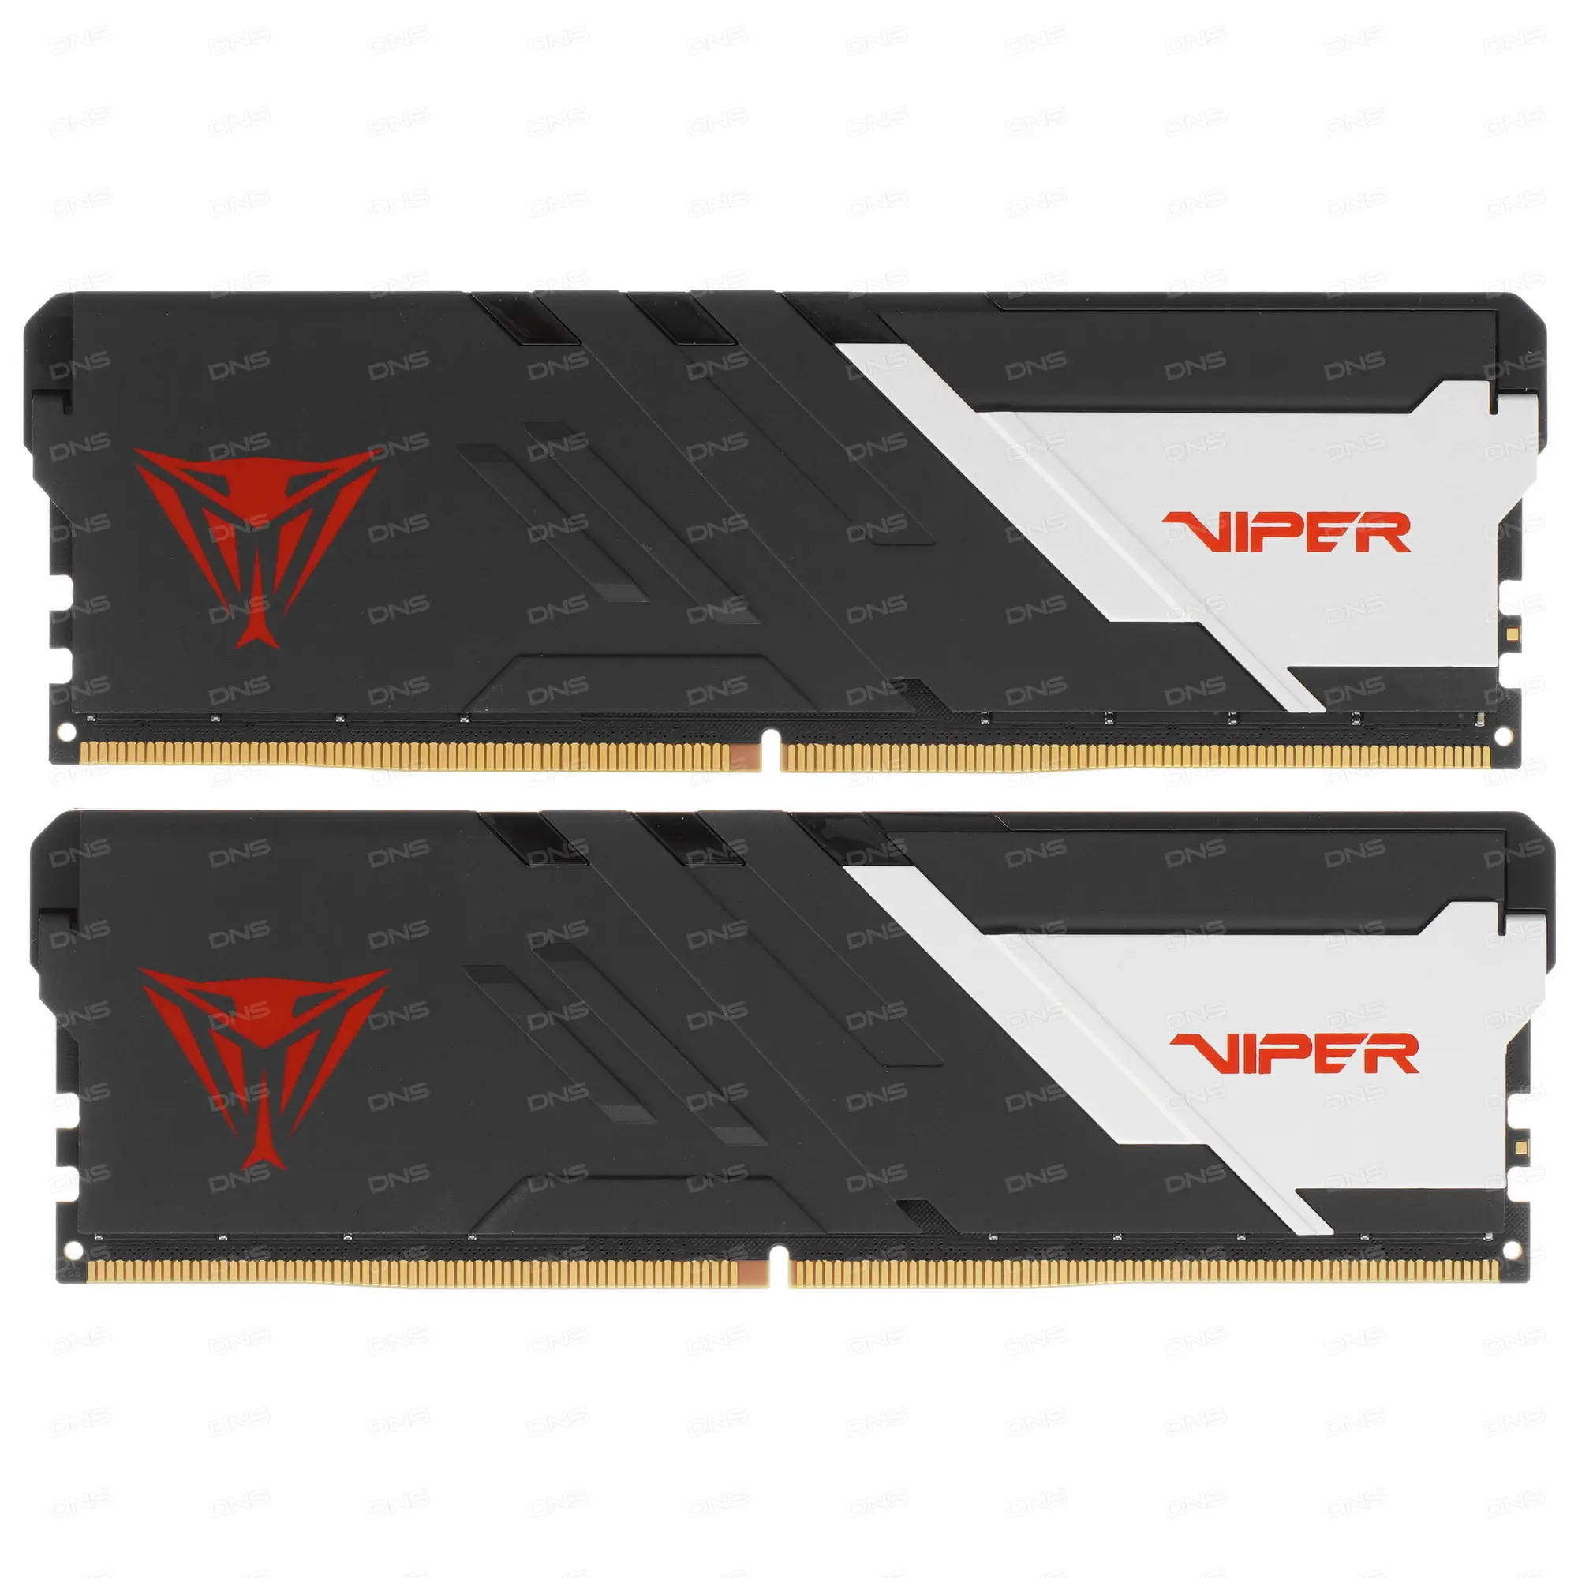
Оперативная память Patriot Viper Venom RGB DDR5 – 64 [PVV564G560C40K]
-Тип памяти: DDR4.
-Форм-фактор памяти: DIMM.
-Суммарный объем памяти всего комплекта : 64 ГБ.
Объем одного модуля памяти: 32 ГБ.
-Количество модулей в комплекте: 2 шт.
-Тактовая частота: 5600 Мгц
-Price: 25999.

Slide 11
SSD HARD!

Slide 12
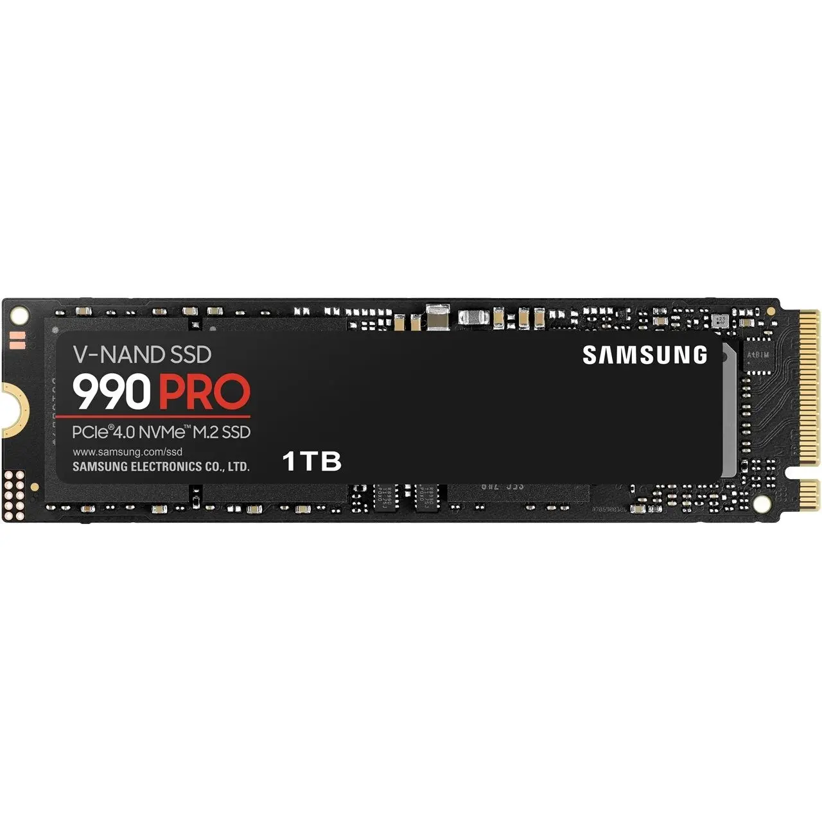
SSD Samsung M.2 990 PRO 1TB
-Тип памяти: V-NAND TLC
-Объем SSD: 1000 Гб
-Интерфейс: PCI-E 4.0
-Объем буфера 1024мб
-Price: 14499

Slide 13
FAN!

Slide 14
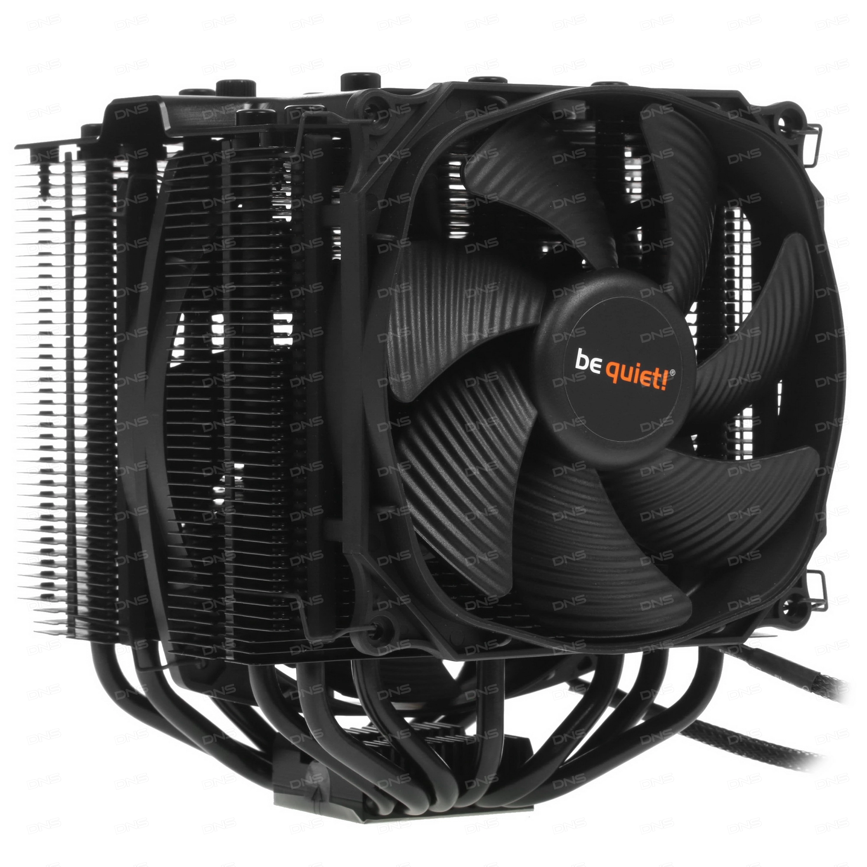
Кулер для процессора be quiet! DARK ROCK PRO 4
-Количество тепловых трубок : 7
-Количество вентиляторов в комплекте: 2
-Высота: 163 мм
-Price: 13999

Slide 15
POWER SUPPLY!

Slide 16
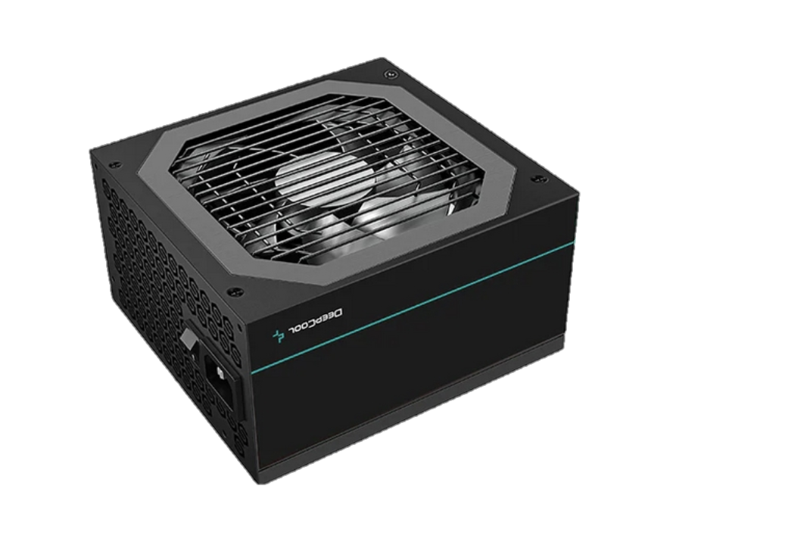
Блок питания: DEEPCOOL DQ850
1- Мощность: 850 Вт
2- Сертификат 80 PLUS: Gold
3- Отстегивающиеся кабели: модульный
4- Форм-фактор: ATX
5- Тип PFC: активный
Цена 11299р

Slide 17
CASE!

Slide 18
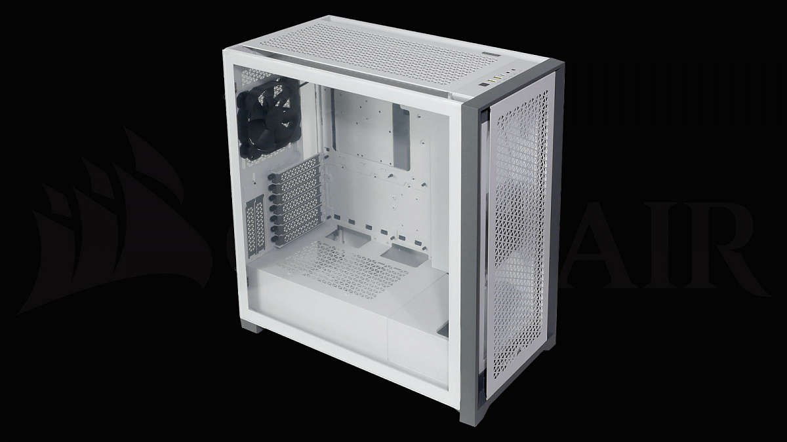
корпуса
price=11400
Контактный вертикальный корпус

Slide 19
MONITOR!

Slide 20
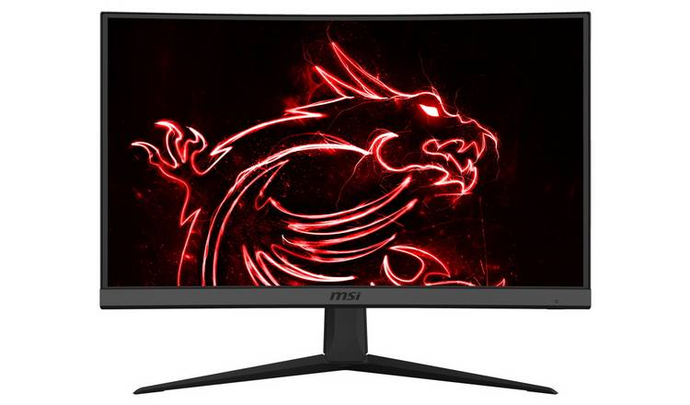
MSI Optix G24C6 24 Inch 144Hz
Price: 27320

Slide 21
KEYBOARD!
MOUSE!

Slide 22
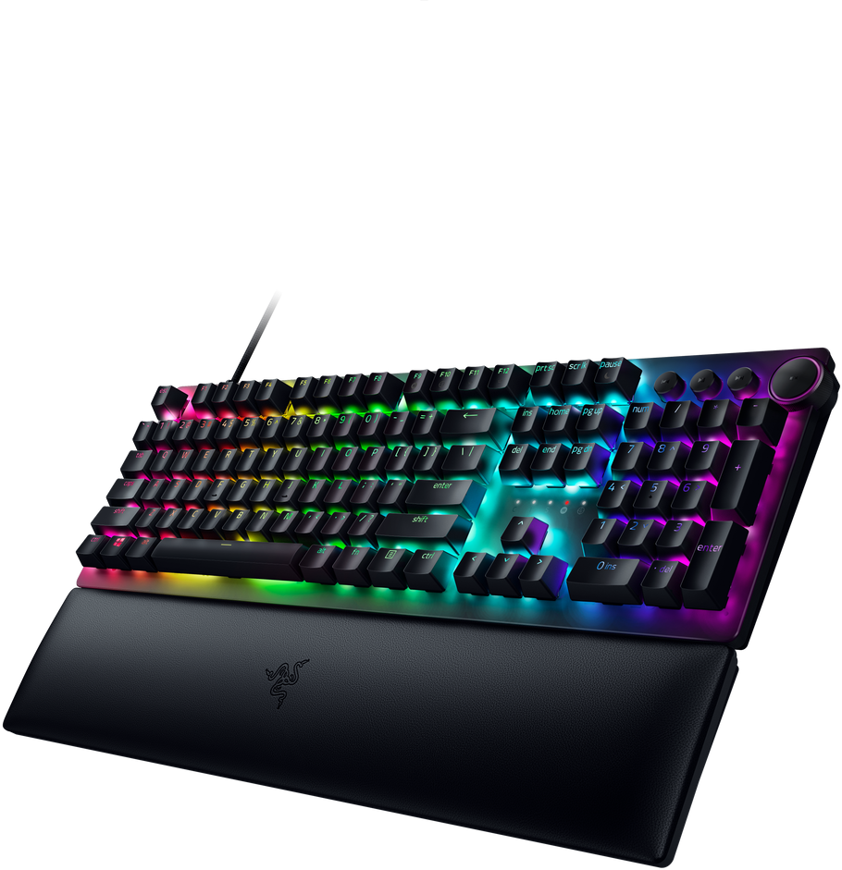
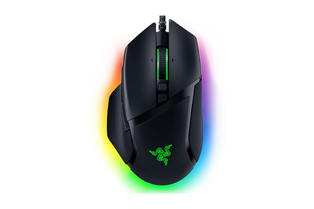
Price: 19600
Price: 12430

Slide 23
Операционная система
Windows 11 Home
Цена 18000р

Slide 24
Сумма сборки и магазины
Last price: 313520

Slide 25
Спасибо за внимание!

